Slide 1
情報処理技法(リテラシ)I 第10回：Excel (1/2)
産業技術大学院大学
助教 柴田 淳司

Slide 2
目次
数値計算とグラフ化を覚える
Excelでデータ整理
表計算とは
セルの書式設定
数式
グラフ
データ解析をしよう
データとは
データを表す数字
Notes:
数値を管理するのに、一番手っ取り早いのがExcel
まずは基本操作から

Slide 3
重要だったこと
Wordでパンフレットを作ろう
Wordを使えば大体の書類は作成できる
レポート
論文
申込書
和文
パンフレット
文章はわかりやすさが命
図表で目を引く
言いたいことは先頭に持ってくる
１つの文章に多くの意味を詰め込まない

Slide 4
Excel

Slide 5
Excelって？
表計算(spread sheet)のソフトウェア
表を使って計算する
会計や予定など、多数の数や計算を扱う場面で活躍
数値や文字を
”セル”に入れる
値段 | 内容量 | 購入数 | 費用
¥ 1980 | 1個 | 10 | ¥19800
¥ 980 | 12個 | 5 | ¥ 4900
数式も入れられる
=値段x個数

Slide 6
Excelの起動
LaunchpadからExcelを起動
空白のブックを選択
Notes:
あと、ブックと言っている通り、本になぞらえた名前がついている
Excelのデータはブックと呼ぶし、
一つのブックに複数のシートを作り、そこに計算表を作成できる

Slide 7
使い方確認
セルの選択
操作対象をセル単位で選択
列や行単位でも選択可能
文字の入力
文字のほか、数式を入力可能
関数も準備してある
書式設定
選択範囲内のセルの文字の設定
選択範囲内のセルの設定
Notes:
基本の操作はこの３つだけ
あとは図形や絵を入れたりできるが、これは他のMicrosoft Officeと同様なので割愛

Slide 8
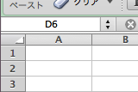
1. セルの選択と表現
セルは座（列・行の順番）で表現
例：
C列３行目の値 ＝C3
C列固定、３行目 =$C3
A列の1行目から10行目 ＝A1:A10
4月シートのB列11行の値 ＝’4月’!B11
クリックで選択
セルをクリック ＝セルを選択
列/行をクリック＝列/行を選択
左上をクリック ＝全選択
選択中のセルの
位置情報
選択されたセル

Slide 9
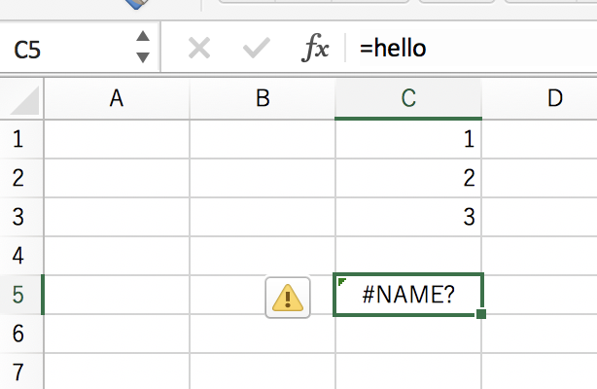
2. 文字の入力
セルを選択し、文字・数値を入力
注意点
=、-で始まると数式扱いになる
あくまで表計算用だということに注意
入れた文字は
ここでも編集できる
=が入ると
勝手に計算しちゃう

Slide 10
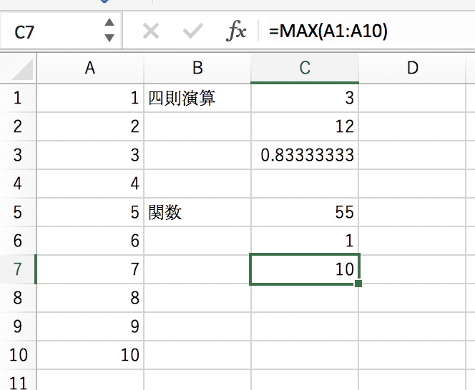
数式
数式を入れると自動で計算してくれる
単純な数値計算
=1+2
=3*4
=5/6
関数
総和 =SUM(A1:A10)
最小 =MIN(A1:A10)
最大 =MAX(A1:A10)
関数はここから
選んで使うことも

Slide 11
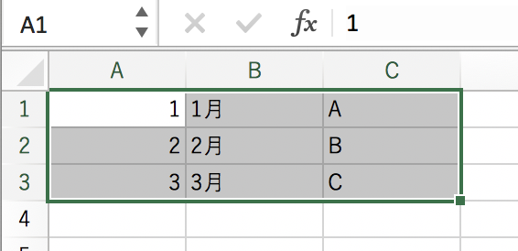
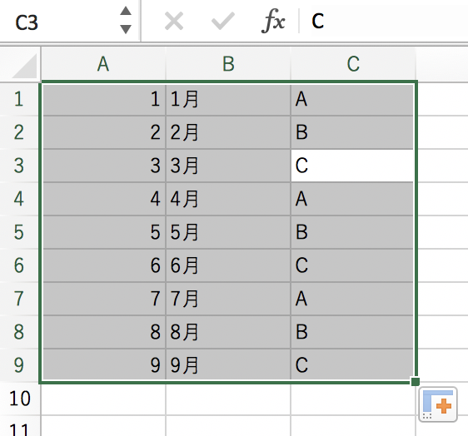
お役立ち情報：オートフィル
Autoにfillしてくれる、つまり勝手に補完してくれる機能
コピーしたい範囲を選択
ドラッグ＆ドロップで
勝手に埋めてくれる
右下の■に
カーソルを合わせて…

Slide 12
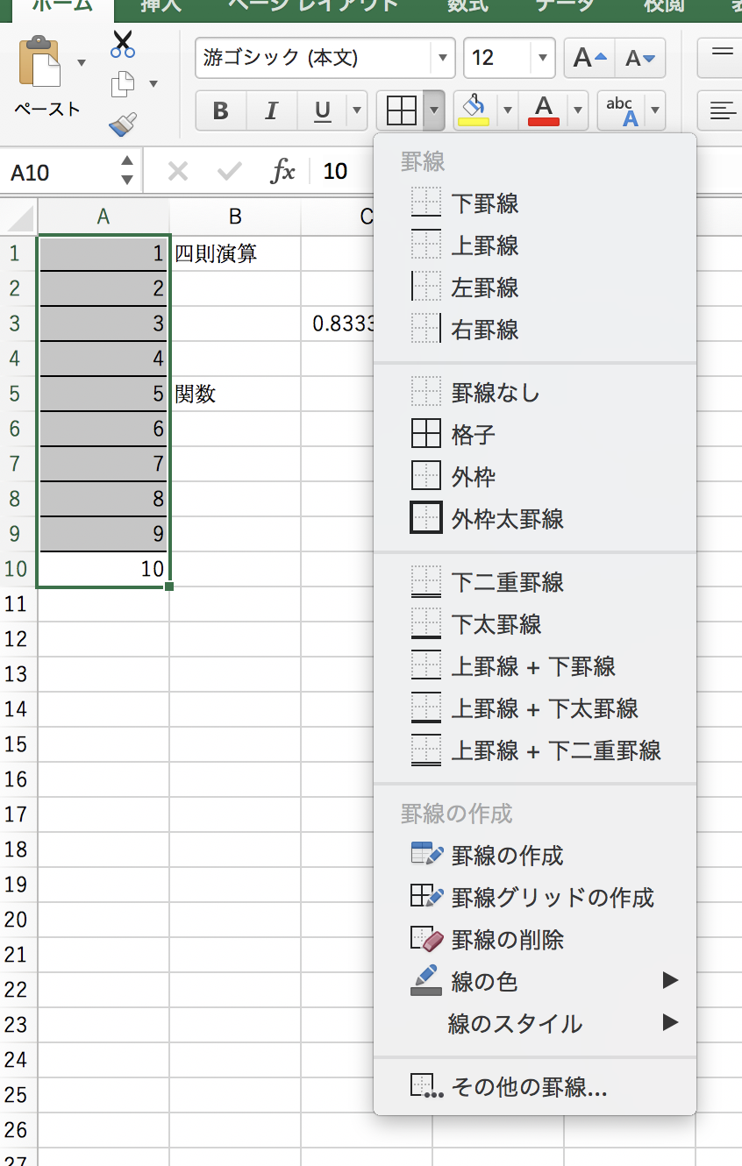
3. セルの書式設定
文字の設定
色
サイズ
フォント
etc.
セルの設定
枠線
塗りつぶし
中身の種類
etc.
例えば系線を引くとか

Slide 13
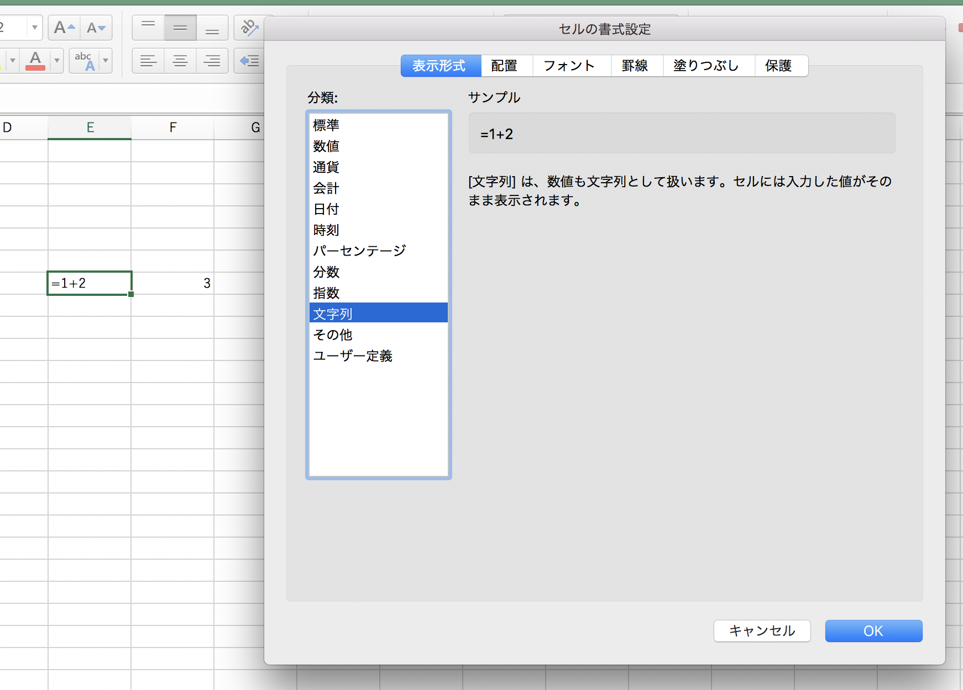
よくある質問：セルの中身
セルの書式設定→表示形式
中身を「何として」扱うか？
数式も文字列扱いで普通に表示できる
月日などは自動設定されてしまうので注意 （月日を入れた後に数字で上書き→文字化け）

Slide 14
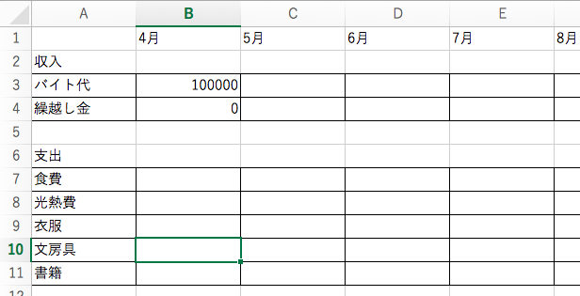
本日の課題
Excelを使って家計簿を作ろう
収入・支出をまとめる表を作る
自動で合計金額を出すよう設定する
工夫したら加点します（見た目や色など）
例えばこんな感じ

Slide 15
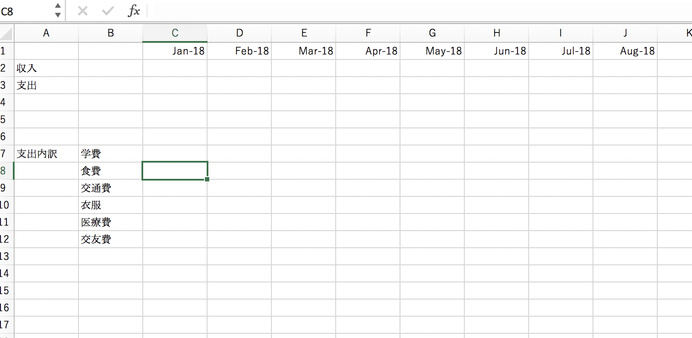
Step1: 項目を配置
大まかな配置を決める
毎月の収入と
支出の合計
内訳
この辺りを
埋めていく

Slide 16
Step2: 見た目の変更
罫線
配置
セルの結合
二重罫線
セル結合
上付き
左揃え
太罫線

Slide 17
Step3: 数字を埋める
適当に埋めよう
（３ヶ月分ぐらいで良い）

Slide 18
Step4: 数値の自動計算
総和（summation）で
自動計算

Slide 19
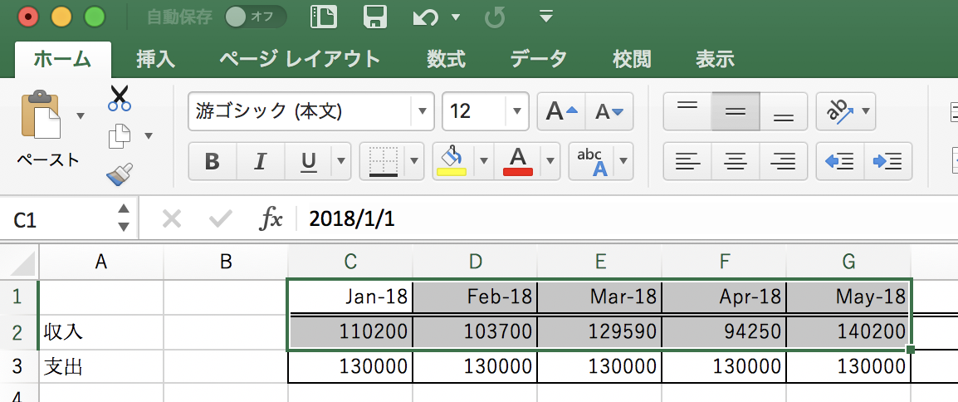
Step5: グラフの挿入
挿入からグラフを
範囲を選択して

Slide 20
本日の課題
Excelを使って家計簿を作ろう
収入・支出をまとめる表を作る
自動で合計金額を出すよう設定する
工夫したら加点します（見た目や色など）
出来上がったら提出
柴田の授業ページへ
第10回出席/課題提出

Slide 21
次週予告
Excelでデータ解析
データから何を見ればいいのか？
どうやってデータを表現するか？
その他お役立ちツール

